Slide 1




Természetes vizek algamentesítése
Papp Tamás, Oláh Judit
Vinyl Kft.
Kaposvár, 2020.09.23.

Slide 2

Bemutatkozás
A Vinyl Kft., melyből a Vinyl Vegyipari Kft. kivált, 1992-ben alakult, magyar tulajdonjogú cég, miskolci székhely,
budapesti gyártó és logisztikai telephely.
Tulajdonosok és vezető dolgozók:
vegyészek, vegyészmérnökök,
gépészek,
közgazdászok, vegyipari gyakorlattal.
Üzletágak
Külkereskedelem, bérgyártások
Vízkezelő szerek disztribúciója
Klór lefejtés, töltés, hypo gyártás, vízkezelő szerek töltése, kiszolgálása
Perjódsav és jódvegyületek gyártása.
Egyéb vegyipari termékek disztribúciója

Slide 3
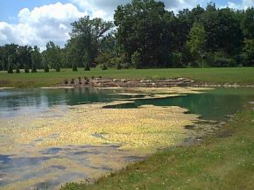
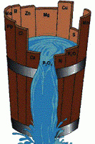
Eutrofizáció I.
Kiváltó okok és arányok
„Bezöldül” a tó: Az eutrofizálódás a többlet tápanyag hatása miatti fokozódó fitoplankton növekedés, algák és más vízinövények szaporodásának felgyorsulása, túltermelődése, amit kísér baktériumok, vírusok s más patogének elszaporodása is.
Többlet tápanyag:
    élőlények (hal, madár {ürülék, tetem})
    emberi tevékenység (szennyvíz, műtrágyázás, egyéb)
Tápanyagok (beindító folyamat): ortofosztfát
és különböző nitrogénformák
(nitrit, nitrát, ammónium)
mikrotápanyagok (Mn, B, Cu, Si, Mo, Zn)
  DE!
  Liebig-féle minimum elv:
  a legkisebb arányban jelenlévő tápanyag határozza meg a többi tápanyag felvételt és így a szaporodást.
A fitoplanktonok összetétele: 1 mol P + 16 mol N + 106 mol C
A N:P arány hatása az algaösszetételre
ha N:P > 5 → klorofilltermelő algák szaporodása
ha N:P < 5 → toxintermelő kékalgák szaporodása
Tehát a foszfátot kell csökkenteni!!!

Slide 4
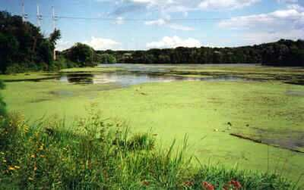
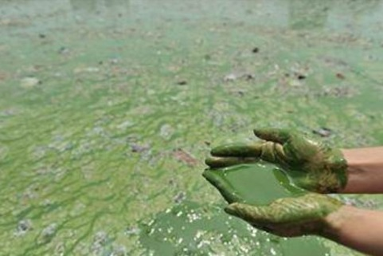
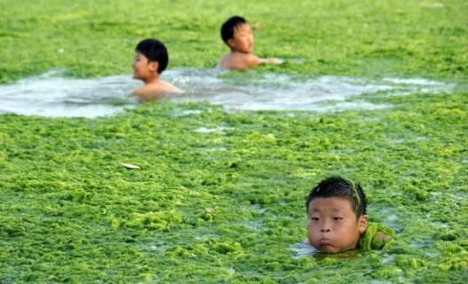
Eutrofizáció II.
A fitoplankton túlszaporodásának következményei
Avagy mi történik, ha nem teszünk semmit?
Amikor a fitoplanktonok elpusztulnak, a baktériumok lebontják (remineralizálják). Ez a folyamat a vízben oldott oxigént használja fel. Amikor igazán nagy a fitoplankton képződés, az intenzív bakteriális bomlás olyan sok oxigént használ el, hogy nem marad elég a vízi élőlények számára, s azok elpusztulnak.
A többlet tápanyagok hozzájárulnak olyan fitoplankton fajok növekedéséhez is, amelyek káros méreganyagokat termelnek (pl. Cylindrospermopsis raciborskii, toxintermelő trópusi algafaj, fonalas kékalga, cianobaktérium). Ezek a mérgek, toxinok is okozhatják más fajok pusztulását, pl. hal- és madárpusztulást.
A nagy fitoplankton virágzás és az azt követő bomlás jellegzetes, büdös és undort keltő habot okozhat még a parton is, esztétikai hatása tragikus.
Mindezek következménye a vízminőség romlás, összetételben, esztétikában, ökológiai szempontból, produkciós képességben stb.
Mit tehetünk?

Slide 5
Lehetséges megoldások I.
Kémiai megoldások
Erős oxidálószereket tartalmazó készítmények: hidrogén- peroxid, hidrazinhidrát, hipó, klórdioxid, klórmész stb.
Gyorsan, néha látványosan hatnak.
Hatásuk rendszerint totális, az ökoszisztémát gyakorlatilag lerombolják.
A hatás időben rövid, mivel a szer gyorsan bomlik
A tápanyag és a szaporodás feltételei megmaradnak, így gyorsan visszafertőződik a környezetből, s újra „bezöldül a tó”
A túladagolás komoly egészségügyi és környezeti kockázatot jelent,
A szerek kezelése veszélyes
Rosszul oldódó sók képzése: az alumínium (Al³⁺) és a vas (Fe³⁺) is képeznek – többé-kevésbé – rosszul oldódó foszfát sókat, de számos hátránnyal rendelkeznek:
Relatíve magas ökotoxicitás (főleg az Al esetében)
A vízi élőlények ionegyensúlyát felborítják
pH függő a hatékonyságuk
Reverzibilis hatás (Fe³⁺ → Fe²⁺, aminek a foszfátja jól oldódik)
pK kisebb, tehát kevésbé csökkenti a foszfát koncentrációt
Tartós hatás korlátozott

Slide 6

Lehetséges megoldások II.
Kémiai megoldások
A kémiai algairtási módszerekben, közös:
tiszta, DE!
Halott lesz a kezelt víz,
Többé-kevésbe hamar újra is fertőződik (a tápanyag megmarad)
Szegényebb és torz lesz az ökoszisztémája mivel a kezelés után először az alacsonyabb rendű életformák térnek vissza.
Mit és hogyan csökkentsünk?
Mit? A makroelemek előfordulása és a Liebig-féle minimum elv alapján a foszfort (P) kell valahogyan kivonnunk a tápanyag-körforgásból.
Hogyan? Valamilyen rosszul oldódó, stabil, nem toxikus sót kell képezni.
A megoldás

Slide 7
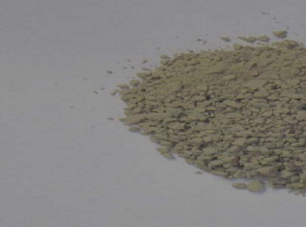
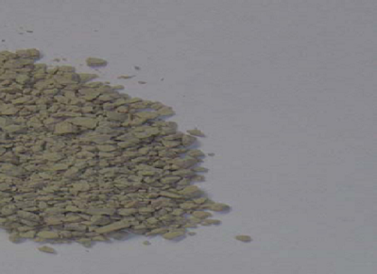
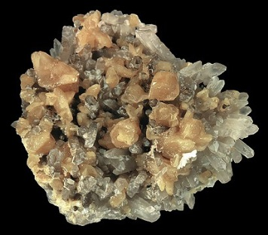
Phoslock I.
Áttekintés
A Phoslock® kémiailag lantán bentonit, egy modifikált agyagásvány, természetes alapanyagokból áll.
Összetétele
‌Bentonit: 95 % (E558)
(savanyúságot szabályozó és csomósodást gátló anyag)
Lantán-ion (La³⁺), mint aktív komponens: 5 %
(gyógyszer alapanyag)
Megjelenés: agyagszerű granulátum, könnyen
kezelhető, tárolható,
nem porzik.
Hogyan működik?
Rendkívül erősen köti meg a foszfátot, miközben lantánfoszfát (LaPO₄) keletkezik (Monazit ásvány)
La³⁺ + PO₄³⁻ = LaPO₄
K = [PO₄] x [La³⁺]/[LaPO₄] = 10⁻²⁷
(azaz kb.: 10 ⁻¹³ mol/liter koncentráció az egyensúlyi állapot)
Széles pH-tartományban működik (4<pH<11)
Alkalmazása esetén a sztöchiometrikus arány:
La : PO₄ = 1 : 1
‌1 tonna Phoslock® 50 kg Lantánt tartalmaz, amely képes megkötni (eltávolítani) 34 kg orto foszfátot (mely megfelel 11 kg (P) foszfornak)
Notes:
25t → -0,1 mg/L PO⁴⁻!!!

Slide 8
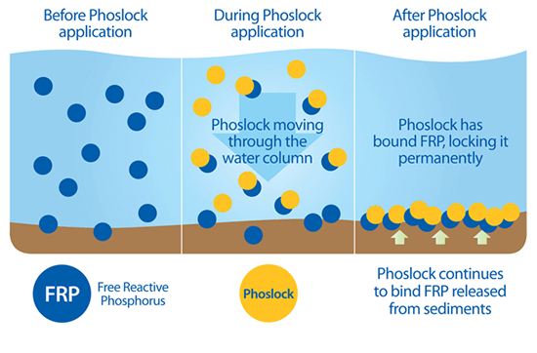
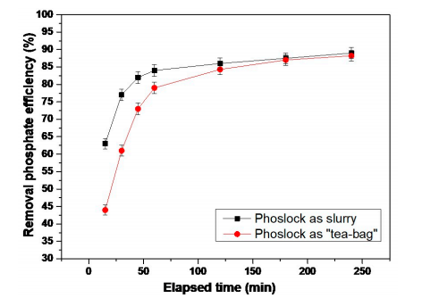
Phoslock II.
Áttekintés
Kettős hatás:
Azonnali (ülepedés közben a vízben oldott foszfátot megköti)
Tartós (leülepedve a tó aljára megköti a később bekerülő, illetve az üledékből felszabaduló foszfátot is)
Mennyi idő alatt hat?
Laboratóriumi kinetikai mérések alapján az elérhető foszfor 90%-át az alkalmazás első három órájában felveszi.

Slide 9
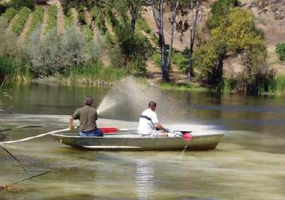
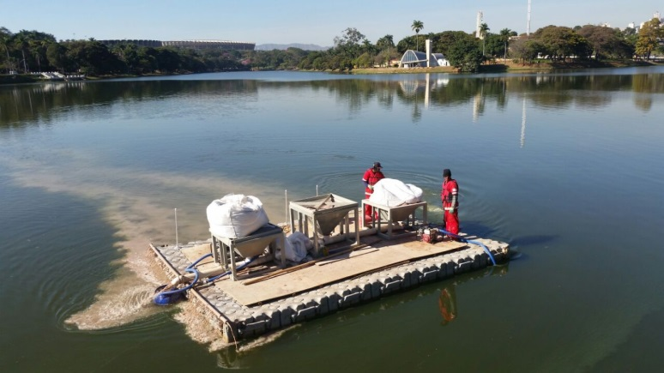
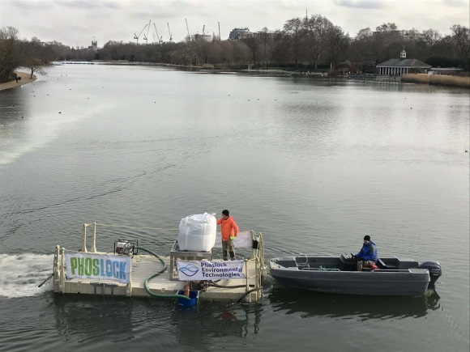
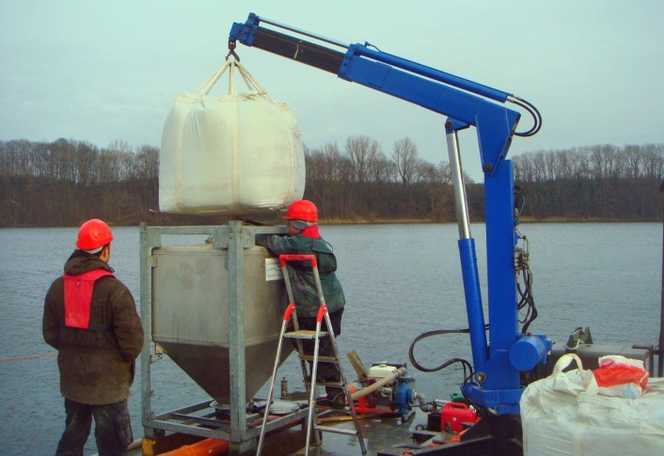
Phoslock III.
Alkalmazás
Hogyan használjuk?
Az alkalmazás egyszerű, vízben frissen szuszpendálva kell kijuttatni a tó felszínére.
Mikor használjuk?
Az alkalmazás akkor hatékony, ha a fitoplankton (algák) már lebomlott, tehát az őszi és a tavaszi időszak között.
Az alkalmazás után az üledék 1-2 mm-rel fog nőni. A későbbiekben ez a réteg mind az alulról jövő (üledék bomlása), mind a vízbe kerül foszfátot is megköti.

Slide 10
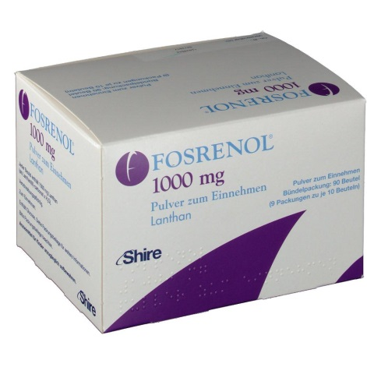
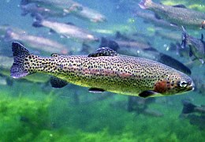
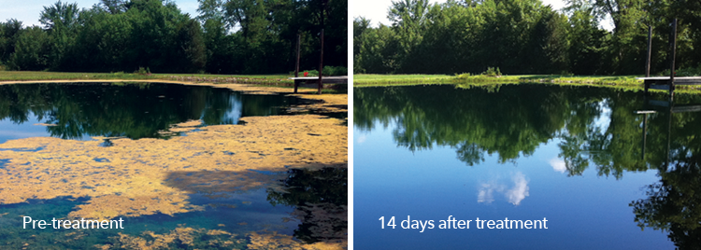
Phoslock IV.
Alkalmazás
Biztonságos?
Kiterjedt vizsgálatok (laboratórium és terep) alapján elmondható, hogy sem a gerinctelen fenéklakókra (pl. Chironomus zealandicus, Polypedilum parvidum, Hyalella azteca, Macrobrachium sp. (shrimp)), sem a halakra (pl. Melanotaenia duboulayi, Oncorhynchus mykiss) nem jelent veszélyt.
Emberre ártalmas?
A humán gyógyászatban (krónikus vesebetegség) használatos a Fosrenol® gyógyszer, napi adagja 750-3000 mg.
Feltételezve, hogy az összes aktív hatóanyag elérhető formában marad (ami kémiailag lehetetlen), 3000 mg lantán beviteléhez 1200 liter kezelt vizet kellene meginni.
A legmagasabb koncentrációt pisztrángban találták, ami 2 mg/kg hal volt.
Elsősorban a hal máj- és hasnyálmirigyében halmozódik fel.
A napi 3000 mg lantán beviteléhez 1500 kg pisztrángot megenni. Naponta!

Slide 11
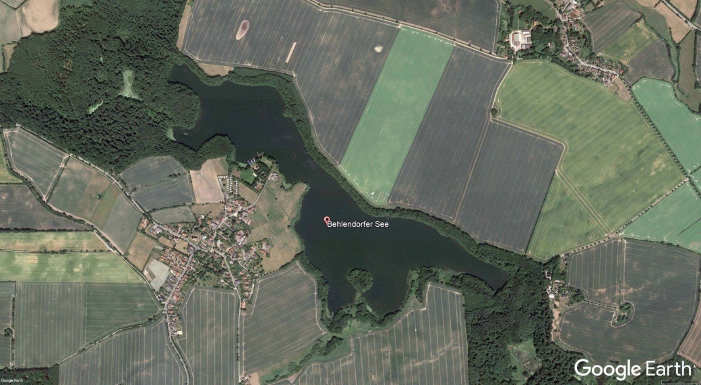
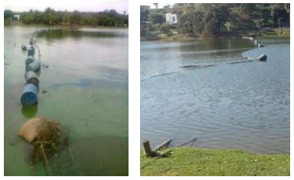
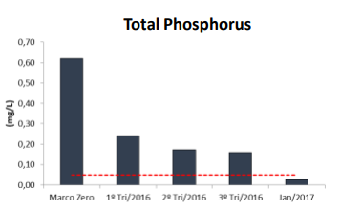
Phoslock V.
Konkrét gyakorlati példák I.
Behlendorfer See, Németország
62 hektár területű
40 hektáron 214 tonna Phoslock®, főleg a 7 m-nél mélyebb részeken
Az alkalmazás előtt a csúcs foszfor koncentrációk 0,3-0,45 mg/L-nek adódtak
10 évnyi követés után a foszfor koncentrációja sosem lépte túl a 0,04 mg/L-t.
Lake Pamphulla, Brazília
190 hektár, 5 m mély
92%-kal csökkent az eléhető foszfor
Csökkent a chlorophyll a, cyanobacteria, ammonium and E.coli.
A tó és a vízgyűjtő helyreállítása óta a tó elnyerte az UNESCO Világörökség címet.

Slide 12
Phoslock VI.
Gy.I.K. I.
A Phoslock® nem hat amikor már „virágzik” az alga (mert akkor már a foszfát a fitoplazmába van beépülve). Ősszel vagy tavasszal célszerű alkalmazni, mikor már lebomlott az alga. Az alkalmazás a következő időszak algavirágzását („tó bezöldülését”) akadályozza meg.
A Phoslock® széles alkalmazási körülmények (pl. anaerob és reduktív feltételek, magas só tartalom, széles hőmérséklet és pH tartomány stb.) között is hatásos, maradandóan köti meg a foszfort.
A Phoslock® egyúttal La³⁺ pufferként is működik. De a kialakuló La³⁺ koncentráció nagyon alacsony és nem mérgező sem a vízi élőlényekre, sem a fürdőzőkre.
Alkalmazása után kb. 1 mm vastag többlet iszapréteg alakul ki a tó fenekén, ami a tó feltöltődést érdemben nem befolyásolja, de ez a réteg biztosítja a tartós hatást, ill. megköti az üledék bomlásából keletkező foszfátot is. (Foszfor csapda alakul ki)
A leülepedő Phoslock® és lantán-foszfát (LaPO₄) iszapréteg nem mérgező, inert anyag, nem árt sem az iszaplakóknak sem a magasabb rendű élőlényeknek.

Slide 13
Phoslock VI.
Gy.I.K. II.
A gyökeres vízinövények (pl. hínár) szaporodását nem gátolja, mivel ezek gyökere áthatol a tó fenekén kialakuló vékony rétegen, így a mélyebb a talajból is fel tudja venni a foszfátot. Ezért a Phoslock® elsősorban a vízben lebegő algák, bevonatok, biofilm képződését, szaporodását, növekedését gátolja.
A hatékonyság mérést, a hatás követését a foszfát tartalom csökkenéssel – mint könnyen mérhető paraméterrel – is követhetjük.
A Phoslock® nem teszi halottá az élővizet, mert a foszfát koncentrációt csak csökkenti egy alacsony szintre (akár a kimutathatósági határ közelébe is), de nem csökkenti zéróra, sőt foszfát pufferként működik. Összességében egy alacsonyabb bioprodukciós szintre állítja be az élőhelyet (tavat, víztárolót, stb.), foszforéhezéshez közeli állapotot idéz elő.
Tulajdonképpen nem is algamentesítő a szó klasszikus értelmében, mivel nem öli meg az élő algát, inkább egy bioregulátor, mely az eutrofizációnak nem kedvező de a vízi élet számára még alkalmas, természet közeli állapotot idéz elő.”

Slide 14
Phoslock VII.
Az engedélyezés hazai helyzete
Országos Kémiai Biztonsági Intézet OKBI 87/2/200. sz. állásfoglalása szerint a Phoslock nem biocid termék
Országos Tisztifőorvosi Hivatal OTH 664-4/2007. iktatószámú 2007. február 6-i keltezésű szakvéleménye: nem veszélyes készítmény, közegészségügyi szempontból nem jelent veszélyt, alkalmazásához OTH engedélyére nincs szükség

Slide 15
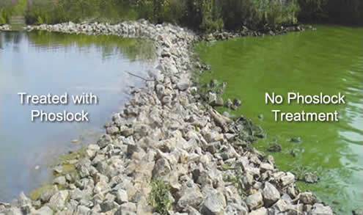
Köszönöm a figyelmet!

